Slide 1
AQUÍ ENCUENTRAN EL LINK AL PADLET CON EL TRABAJO DE CADA GRUPO
https://padlet.com/alejandramorales12/dfrceont068yj19s

Slide 2
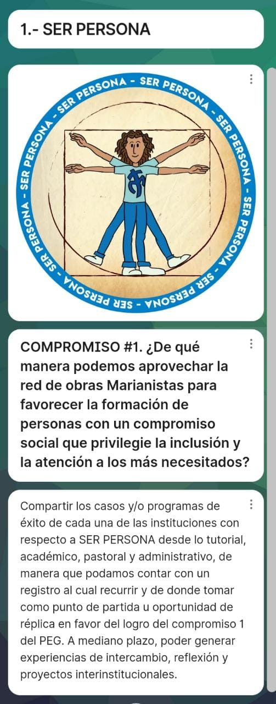
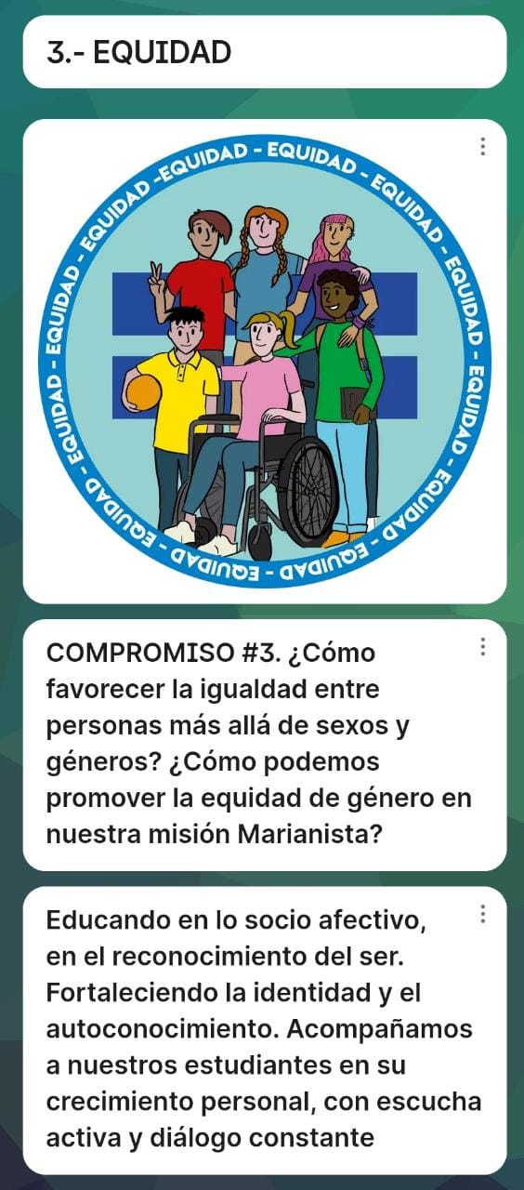

Slide 3
